Slide 1
微处理器基础
第3章 存储器管理
胡飞虎 电气工程学院工业自动化系117室
Email： hufeihu@mail.xjtu.edu.cn
课程网站地址：http://mcp.xjtu.edu.cn

Slide 2
程序访问的局部性原理
对大量典型程序运行实例的分析表明：
空间局部性：在一个较短的时间间隔内，程序产生的地址往往集中在存储器逻辑地址空间很小的范围内。
时间局部性:指令地址是连续的，加上循环和子程序的重复执行，在一小段时间内，最近被访问过的程序和数据很可能再次被访问。
程序访问的局部性，导致出现了对局部范围的存储器地址访问频繁、而对其它地址访问甚少的现象。

Slide 3
多级存储体系结构
主存储器（内存，Main Memory）
CPU可直接访问，存放正在执行或经常使用的程序及数据。一般由半导体存储器构成，通常装在主板上。存取速度快，但容量小。
高速缓冲存储器（缓存，Cache Memory）
位于主存与CPU之间，其存取速度非常快，但存储容量更小，可用来解决存取速度与存储容量之间的矛盾，提高整个系统的运行速度。
辅助存储器（外存，External Memory）
CPU不能直接访问，存放不常使用的程序和数据 。属计算机的外部设备,是为弥补内存容量不足而配置的，容量大，成本低，所存储信息可长期保存，但存取速度慢。需专门的驱动设备才能访问，如硬盘、软盘驱动器等。

Slide 4
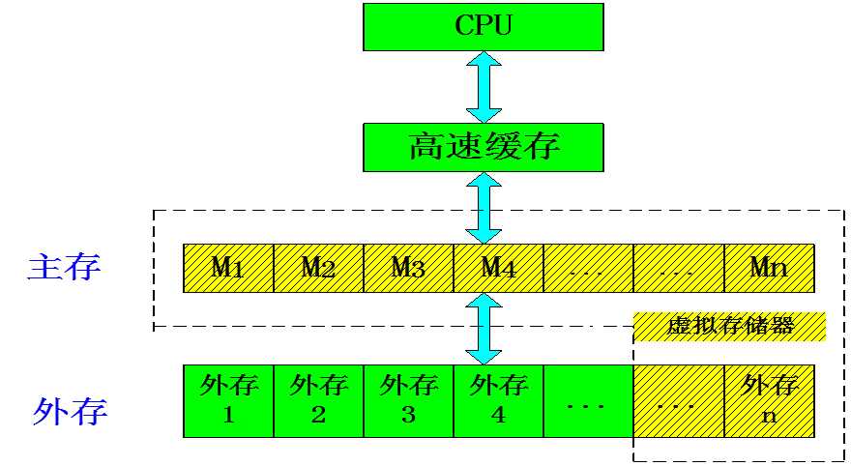






多级存储体系结构
辅助硬件
辅助软硬件

Slide 5
多级存储体系结构
两种存储层次：
（1）Cache与主存
完全由硬件实现“Cache-主存”地址变换和调度，解决了存储速度与成本之间的矛盾。
Cache分类：
一级（L1）cache + 二级（L2）cache
指令cache（I-cache） + 数据cache（D-cache）
（2）主存与辅存
通过软硬件结合，形成主存和辅存统一的存储器系统。从而较好地解决存储器大容量与其低成本的矛盾。

Slide 6
多级存储体系结构
高速缓冲存储器的工作过程
高速缓冲存储器与内存不统一编址
读操作时，CPU发地址到Cache的地址寄存器，判断是否命中，若是，则Cache数据送CPU；若否，CPU将地址送内存的地址寄存器，将内存数据送CPU，同时将内存该页面的数据调入Cache；
写操作与读操作基本相同，若比较失败，则直接写内存同时更新Cache；若命中有两种方式：
通写(write through)：向Cache写的同时，也写内存；
回写(write back)：只写Cache，不写内存，等Cache数据被替换出去时才写内存。

Slide 7
多级存储体系结构
虚拟存储器
虚拟存储器——通过软硬件结合的方法把主存——辅存统一成一个整体,使存取速度接近主存,而容量接近辅存。用户能使用容量充分大的存储器，而不用受主存容量的限制。
虚拟存储器“调度原理”：采用类似Cache的地址映像和替换方法，进行虚实地址变换。
存储容量、信息块及存取速度：
Cache——几KB~几百KB，几十B~几KB/块，速度快
虚拟存储器——几MB~GB, 几百KB /块，速度慢
更新策略与替换算法：
先入先出（FIFO）和近期最少使用(LRU)算法(命中率达90％)

Slide 8
多级存储体系结构
Processor
Control
Tertiary Storage (Disk)
Secondary Storage (Disk)
Second Level Cache (SRAM)
Main Memory (DRAM)
Registers
On-Chip
Cache
Datapath
Speed (ns): 1ns
Size (bytes): 100s
10ns KB-MB
50-100ns MB-GB
Milliseconds
GB
Seconds Terabytes

Slide 9
多模块交叉存储器
存储单元以字节编址，但所存储的数据可以是字节、字、双字等类型。
CPU的数据总线通常是32、64、128位，内存通常是8位的，因此，内存通常有多个模块。
内存各模块地址的安排方式
  顺序方式
  交叉方式(Interleaving)

Slide 10
4 3 2 1 0
顺序方式
内存地址
选片
选址
M0
M1
M2
M3
设存储器容量为32字节，
分四个模块。内存地址
按顺序分配给每个模块。
地址5位，高 2位选片，低3位选片内地址。
特点：
只能串行访问各模块，
存储器带宽受限。
某一模块出现故障时，
其它模块可照常工作。
增加模块可扩充存储器
0
1
2
3
4
5
6
7
8
9
10
11
12
13
14
15
16
17
18
19
20
21
22
23
24
25
26
27
28
29
30
31
数据总线

Slide 11
4 3 2 1 0
交叉方式
内存地址
选址
选片
设存储器容量为32字节，
分四个模块。内存地址
依次分配给M0 - M3 。
地址5位，低 2位选片，高3位选片内地址。
特点：
连续地址分布在相邻的
不同模块内，同一模块
内的地址是不连续的。
对连续字可实现多模块
并行存取，提高
存储器带宽
M0
M1
M2
M3
0
4
8
12
16
20
24
28
1
5
9
13
17
21
25
29
2
6
10
14
18
22
26
30
3
7
11
15
19
23
27
31
数据总线

Slide 12
存储器管理
存储器的三种地址：
机器语言指令中出现的内存地址，都是逻辑地址，需要转换成线性地址，再经过MMU(CPU中的内存管理单元)转换成物理地址才能够被访问到。
（1）逻辑地址
程序中使用的地址，它由段地址和偏移地址两部分组成。逻辑地址的表示形式为“段地址∶偏移地址”。
（2）物理地址
存储器的实际地址，是CPU和存储器进行数据交换时所使用的地址。
（3）线性地址
线性地址是逻辑地址到物理地址变换之间的中间层。在分段部件中逻辑地址是段中的偏移地址，然后加上基地址就是线性地址。

Slide 13
Intel80386的存储器管理
（A）分段管理部件
为描述每个段的基地址、属性和边界，为每个段定义了一个由8个字节组成的段描述符。
将操作系统使用的和各任务公用的段描述符放在一起，构成全局描述符表GDT（Global Descriptor Table）。
将某个任务专用的段描述符放在一起，构成该任务的局部描述符表LDT(Local Descriptor Table)。
系统只有一个GDT，但有多个LDT。
为了说明一个段描述符在哪个表中（GDT或LDT）、序号是多少以及特权级别，为每个段定义了一个16位的段选择符。

Slide 14
Intel80386的存储器管理
段选择符 ： 偏移地址 （46位逻辑地址）
15 … 3 2 1 0
31 0
索引号
TI
RPL
X X X X
14位
32位
主
存
储
器
32位
线性地址
32位
物理地址
分段部件
分页部件
（选用）
分页被禁用（CR₀的PG＝0）
地址转换示意图

Slide 15
Intel80386的存储器管理
（B）分页管理部件
把线性地址和物理地址都看成由页组成，线性地址中的任何一页都可映射到物理地址中的任何一页。
分页部件4KB为一页，并在4KB的边界上对齐，因此线性地址空间划分成2²⁰个页，且线性地址低12位经分页部件直接转换为物理地址低12位。高20位称页号，低12位称页内偏移值。
80386／486采用两级页表结构。第一级用210个表项构成页目录表，每项4个字节，共占4KB内存；第二级再用210个表项构成页表，每项4字节，共占4KB内存。

Slide 16
Intel80386的存储器管理
（B）分页管理部件
把线性地址和物理地址都看成由页组成，线性地址中的任何一页都可映射到物理地址中的任何一页。
分页部件4KB为一页，并在4KB的边界上对齐，因此线性地址空间划分成2²⁰个页，且线性地址低12位经分页部件直接转换为物理地址低12位。高20位称页号，低12位称页内偏移值。
80386／486采用两级页表结构。第一级用210个表项构成页目录表，每项4个字节，共占4KB内存；第二级再用210个表项构成页表，每项4字节，共占4KB内存。

Slide 17
15 … 3 2 1 0
31 ... 0
逻辑地址
（虚拟地址）
:
段选择符
TI
RPL
段内偏移地址
GDT或LDT
32位段内
偏移地址
段描述符
32位
段基址
:
全局或局部描
述符表寄存器
基址
:
32位
线性地址
31 … 22 21 … 12 11 … 0
页目录索引
页表项索引
页内偏移量
段页式结构
虚拟地址
向物理地址
的转换过程
页目录表
页表
页目录项
页表项
:
:
:
:
20
12
CR₃
32位物理地址
31 … 12 11 … 0

Slide 18
Intel80386的存储器管理
32位线性地址分成页目录索引（10位）、页表项索引（10位）和页内偏移量（12位）。通过依次访问页目录表和页表，即可找到与线性地址相对应的物理地址所在的页号（即物理地址的31－12位），再根据页内偏移量，即可知道物理地址。
页目录项对应一个页表，包含页表的物理起始地址、访问权限和存储器管理信息。
页表项对应物理存储器中的一页，包含着某一页的物理起始地址、访问权限和存储器管理信息。
一个页目录表可映射2¹⁰ * 2¹⁰ * 4KB=4GB的物理地址空间。

Slide 19
ARM的存储器管理
为了实现不同层次的管理，ARM系统提供了基于段或页的存储器访问方式：
段（section）:由1MB的存储器块构成。
大页（large page）:由64KB的存储器块构成。
小页（small page）:由4KB的存储器块构成。
微页（tiny page）:由1KB的存储器块构成。
Linux中逻辑地址等于线性地址。因为Linux所有的段（用户代码段、用户数据段、内核代码段、内核数据段）的线性地址都是从 0x00000000 开始，长度4G，这样线性地址=逻辑地址+ 0x00000000，也就是说逻辑地址等于线性地址了。

Slide 20
ARM的存储器管理
虚拟存储空间到物理存储空间的映射是以内存块为单位进行的。
在MMU中采用两级页表实现上述地址映射：
一级页表中包含有以段为单位的地址变换条目，以及指向二级页表的指针。
二级页表中包含以大页和小页为单位的地址变换条目。其中一种类型的二级表还包含有以微页为单位的地址变换条目。

